Slide 1
Lönetransparensdirektivet
Båstad 10 november 2023
Karolina löf

Slide 2
Romfördraget 1957
Each Member State shall ensure the application of the principle that men and women should receive equal pay for equal work.

Slide 3
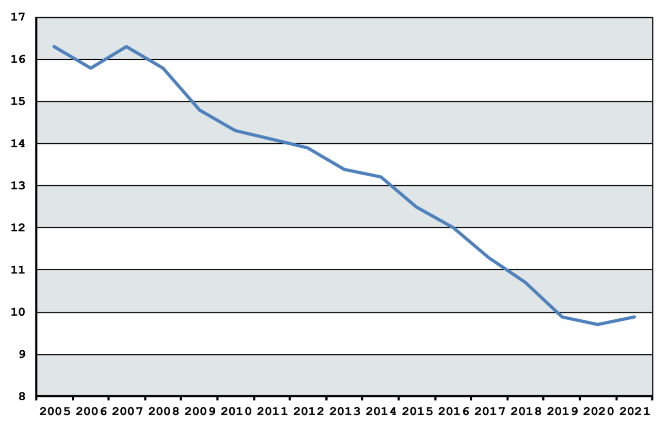
Löneskillnader mellan könen
Sverige: ca 10 % men endast 4,5 % är s.k. oförklarliga löneskillnader
EU: I genomsnitt 13 % (varierar från 3,6-20 %)

Slide 4
Lönetransparensdirektivet
Syftet är att stärka principen om lika lön för kvinnor och män som utför lika eller likvärdigt arbete
genom
Ökad lönetransparens och insyn i lönesättningen
Förstärkta möjligheter för den enskilda vid domstolsprövning av likalöneprincipen
Avskräckande påföljder (skadestånd och sanktioner)

Slide 5
Lång process innan direktivet blir svensk lag
25 juni 2021 Kommissionen presenterar sin avsikt för parterna
4 mars 2022 Kommissionens förslag
December 2022 Förhandlingsuppgörelse i trilog
10 maj 2023 Direktivet undertecknat av rådet och parlamentet
7 juni 2026 Direktivet ska vara implementerat, dvs ändringar i svensk lag ska ha trätt i kraft

Slide 6
Utredningen för implementering av direktivet
Utredare Jonas Malmberg, ledamot i Högsta domstolen och tidigare i Arbetsdomstolen
Utgångspunkten i direktiven till utredningen är att den svenska arbetsmarknadsmodellen och partsautonomin ska värnas. Endast nödvändiga lagändringar ska föreslås.
Referensgrupp med arbetsmarknadens parter där Svenskt Näringsliv ingår
Utredningen ska vara klar senast den 31 maj 2024 – SOU
Proposition förväntas vara färdig våren 2025
Ambitionen är att lämna så mycket tid över som möjligt på slutet så att parterna har möjlighet att ansvara för del av genomförandet och anpassa kollektivavtal

Slide 7
Direktivets innehåll i stora drag
Bedömningskriterier för att säkerställa lönestrukturer som ger lika lön för lika eller likvärdigt arbete
Regler om ökad lönetransparens och insyn i lönesättningen
Regler om lönerapportering och gemensam lönebedömning
Rättegångsregler och sanktioner

Slide 8
Lika eller likvärdigt arbete
Lönestrukturer ska göra det möjligt att bedöma om arbetstagare befinner sig i en jämförbar situation med avseende på arbetets värde på grundval av objektiva, könsneutrala kriterier som överenskommits med arbetstagarföreträdare om sådana företrädare finns.
Kriterierna ska omfatta färdigheter, ansträngning, ansvar och arbetsförhållanden, och, om lämpligt, eventuella andra faktorer som är relevanta för det specifika arbetet eller den specifika befattningen – likvärdigt arbete
Medlemsstaterna åläggs att etablera verktyg eller metoder för att underlätta för arbetsgivare och arbetstagare att värdera och jämföra likvärdigt arbete

Slide 9
Nuvarande regelverk | Diskrimineringslagen | Kollektivavtal om löner (central eller lokal nivå)
Aktivitet | Lönekartläggning gruppering av arbeten enligt lag - kunskap - färdigheter - ansvar - ansträngning. Vid bedömningen av arbetets natur ska särskilt arbetsförhållandena beaktas. | Lönesättning enligt kollektivavtalens kriterier och befattningsstruktur enligt kollektivavtal eller arbetsgivarens beslut. Lönesättning av arbetsprestation d v s arbetet och hur det utförs.
Nytt regelverk | Lönetransparensdirektivet
Aktivitet | Arbetsvärdering enligt direktivet art 4.4 baseras på kriterier i direktivet - färdigheter, - ansträngning, - ansvar - arbetsförhållanden ger underlag för indelning i arbetstagarkategori som ligger till grund för värdering av arbete Vid tillämpning av art, 9 och 10 inhämtas löner satta enligt kollektivavtal | Ingen ändring jämfört med ovan.

Slide 10
Arbetstagarkategori
Nytt begrepp som definieras enligt följande:
Arbetstagare som utför lika eller likvärdigt arbete och som grupperats på ett icke godtyckligt sätt på
grundval av de icke-diskriminerande och objektiva, könsneutrala kriterier som det hänvisas till i artikel 4.4, av arbetstagarnas arbetsgivare och, i tillämpliga fall, i samarbete med arbetstagarföreträdarna i enlighet med nationell rätt och/eller praxis.
Får betydelse vid lönerapportering och lönebedömning

Slide 11
Ökad lönetransparens
Arbetssökande (art 5) Information om ingångslön eller lönespann för utannonserad befattning och, i förekommande fall, ha rätt att få information om de relevanta bestämmelserna i det kollektivavtal som arbetsgivaren tillämpar på tjänsten. Förbud mot att fråga arbetssökande om lönehistorik.
Alla anställda (art 6-7 samt 9) Arbetsgivare ska informera sina anställda vilka kriterier som används för att bestämma löner, lönenivåer och löneutveckling (mindre företag med färre än 50 anställda får undantas) Arbetstagare ges rätt att begära skriftlig information om genomsnittslön, uppdelat på respektive kön, för arbetstagare som utför lika eller likvärdigt arbete som denne.
Allmänheten (art 9) Större arbetsgivare blir skyldiga att rapportera till myndighet om löneskillnader mellan kvinnliga och manliga arbetstagare. Informationen ska offentliggöras av myndigheten. Rapporteringsfrekvens varierar beroende på antal anställda.
Facklig klubb på företaget art 4.4, 9 och 10 - Överenskomma om kriterier, lämna information och svara på förtydligande samt utföra gemensam lönebedömning

Slide 12
Lönerapportering (art 9)
Arbetsgivare med minst 250 anställda ska årligen rapportera uppgifter om löneskillnaderna mellan manliga och kvinnliga arbetstagare till utsedd myndighet
Arbetsgivare med 100-249 ska fullgöra samma rapportering var tredje år
Utsedd myndighet ska utan dröjsmål offentliggöra de inrapporterande uppgifterna på ett enkelt, lättillgängligt och användarvänligt sätt som möjliggör en jämförelse mellan arbetsgivare, sektorer och regioner i den berörda medlemsstaten
Om löneskillnader mellan könen inte är motiverade på grundval av sakliga, könsneutrala kriterier ska arbetsgivare inom en rimlig tidsperiod avhjälpa situationen i nära samverkan med arbetstagarföreträdare, arbetsinspektion och/eller jämlikhetsorgan (punkten 10)

Slide 13
Gemensam lönebedömning (art 10)
Arbetsgivare med minst 100 anställda ska göra en gemensam lönebedömning med facket om
skillnaden i genomsnittslön för kvinnor och män är minst 5 % i någon arbetstagarkategori, och då
arbetsgivaren inte kan motivera skillnaden med objektiva och könsneutrala kriterier, och då
arbetsgivaren inte har avhjälpt en sådan ogrundad skillnad i den genomsnittliga lönenivån inom sex månader från den dag då lönerapporteringen lämnades in.
Den gemensamma lönebedömningen innefattar statistik om könsfördelning och löneskillnader inom olika arbetstagarkategorier samt skälen till dessa skillnader, i förekommande fall på grundval av objektiva, könsneutrala kriterier som gemensamt fastställts av arbetstagarföreträdarna och arbetsgivaren samt krav på åtgärder.
Ska ställas till förfogande för arbetstagare, fack och myndighet.

Slide 14
Utökad möjlighet till rättslig prövning av lönediskriminering – och framgång för den enskilde
Bevisregler
Preskriptionsfrister
Rättegångskostnader
Skadestånd och sanktioner

Slide 15
Bevisbördan
Helt omkastad bevisbörda om arbetsgivaren inte följer reglerna om lönetransparens, dvs. arbetsgivaren har då full bevisbörda för att lönediskriminering inte förekommit
Viss lättnad i bevisbördan för arbetsgivare om denne kan visa att överträdelsen av reglerna om lönetransparens var uppenbart oavsiktlig och av ringa karaktär.
Viktigt att ha en dokumenterad lönestruktur samt dokumentera lönerevisioner och spara bevisning i form av kriterier för lönesättning, anteckningar från lönesamtal, dokumentation om arbetstagares begäran om information etc.

Slide 16
Preskriptionstid
Minsta preskriptionstid om 3 år som inte får börja löpa förrän den enskilde haft kännedom om eller rimligen kan förväntas ha kännedom om överträdelsen.
Preskriptionstiden ska avbrytas/förlängas om arbetstagaren gör gällande anspråk till arbetsgivaren, själv eller genom företrädare, eller väcker talan i domstol.
Enligt kollektivavtalade förhandlingsordningar finns idag en förhandlingspreskription på 4 mån från kännedom och ytterst två år. Samma i lagen genom hänvisning till MBL
Men, ”direktivet ska inte på något sätt påverka rätten att förhandla om, ingå och tillämpa kollektivavtal”

Slide 17
Rättegångskostnader
Domstol kan i enlighet med nationell rätt bedöma att en förlorande kärande (vanligen fack eller arbetstagare) inte krävs på att betala rättegångskostnaderna om käranden hade rimliga skäl att väcka talan.
Motsvarande regel finns redan i diskrimineringslagen.

Slide 18
Bedömning av vad som är likvärdigt arbete i tvist om lönediskriminering
Bedömningen av om arbetstagare befinner sig i en jämförbar situation ska inte begränsas till situationer där kvinnliga och manliga arbetstagare har samma arbetsgivare utan ska utvidgas till att omfatta situationer där en och samma källa fastställer lönevillkor.
En och samma källa ska föreligga när en sådan källa fastställer de komponenter av lönen som är relevanta för jämförelsen av arbetstagare.
Om ingen faktiskt jämförbar person kan fastställas får alla andra bevis användas för att bevisa misstänkt lönediskriminering, inbegripet statistik eller en jämförelse av hur en arbetstagare skulle behandlas i en jämförbar situation.

Slide 19
Sanktioner
Medlemsstaterna ska fastställa regler om effektiva, proportionerliga och avskräckande sanktioner för överträdelse av de rättigheter och skyldigheter som avser likalöneprincipen.
Dessa sanktioner ska omfatta straffavgifter, vilka ska fastställas på grundval av nationell rätt.
Staten kan överlåta till arbetsmarknadens parter att komma överens om ekonomiska sanktioner som är likvärdiga med straffavgifter, under förutsättning att de är effektiva, proportionella och avskräckande.

Slide 20
Reflektion, frågor och kommentarer?

